Slide 1
Групповой детский познавательно-исследовательский образовательный проект в группе общеразвивающей направленности для детей 3-4 лет на тему «Снег кружится, летает и тает….»
Подготовила:
воспитатель Серебрякова С.А.

Slide 2
Падал снег, А потом упал… - Чем же, снег – снежок, На земле ты стал?

Slide 3
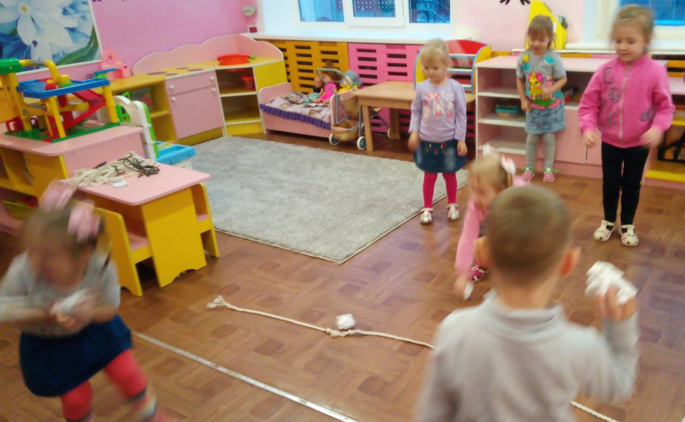
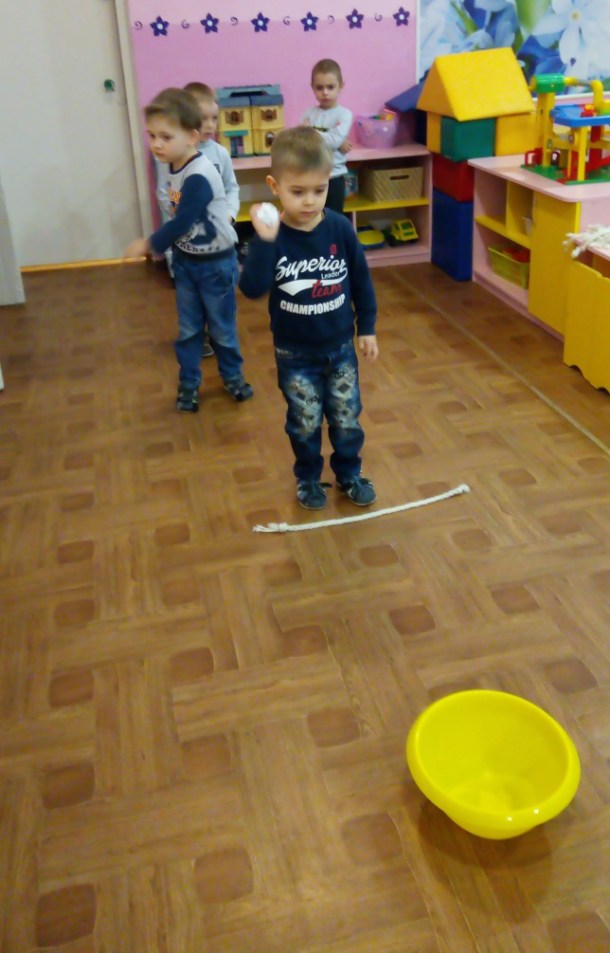
Будут игры, будет смех и веселые забавы со снежком приготовлены для всех.

Slide 4
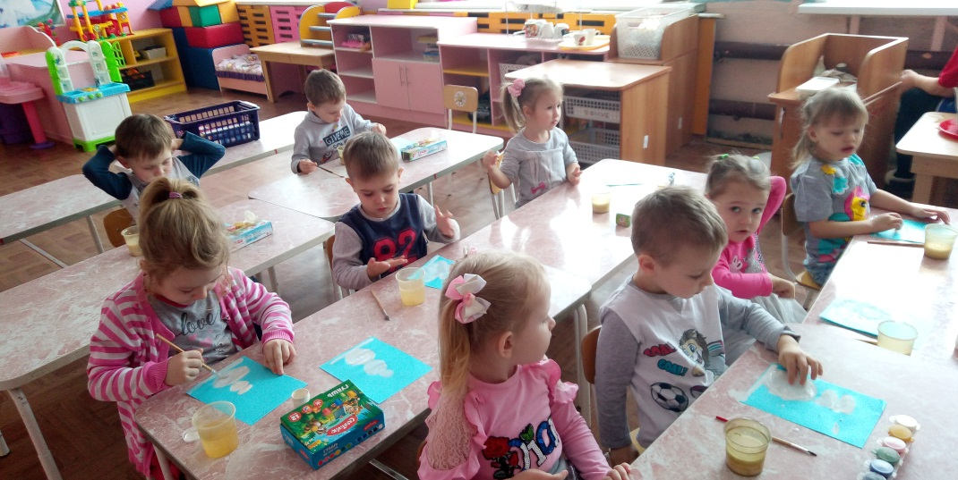
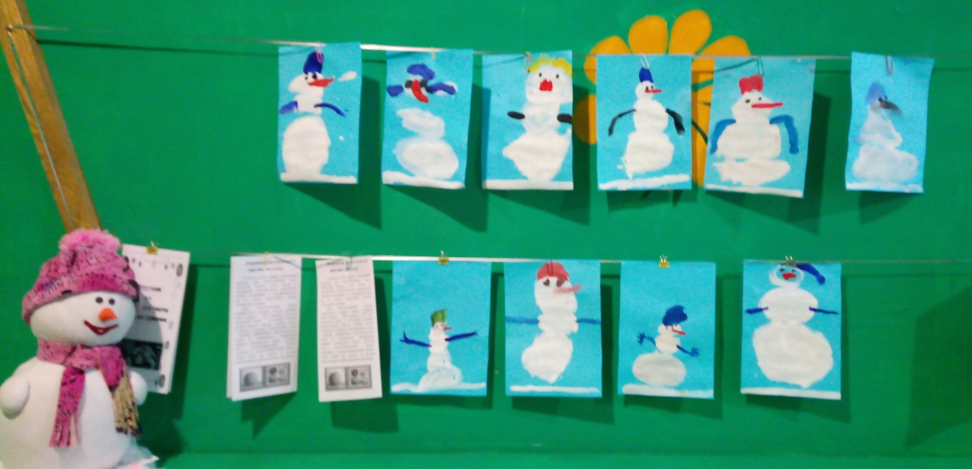
Глазки-угли смотрят зорко, вместо шапочки ведерко. Посреди двора возник Белый-белый снеговик.

Slide 5
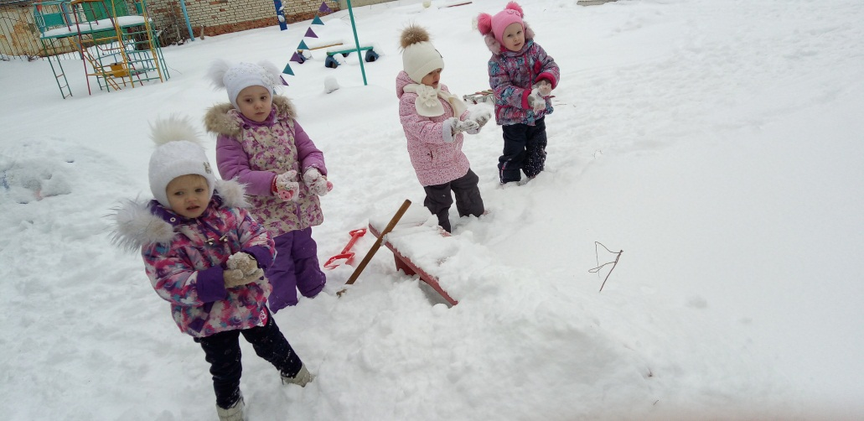
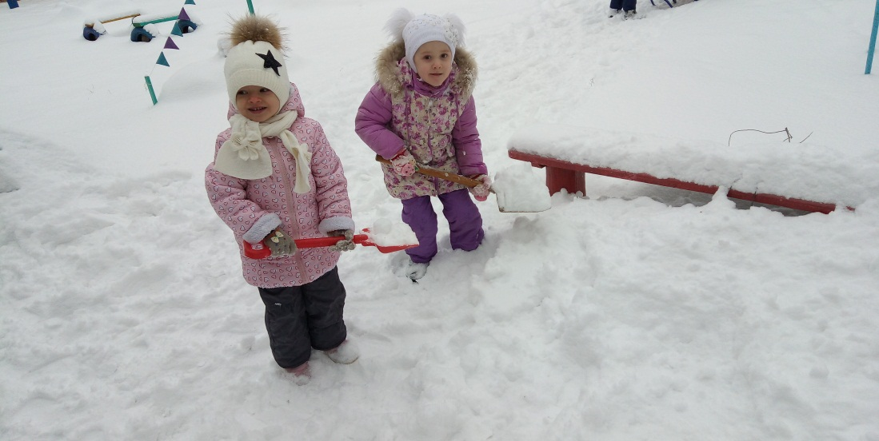
Экспериментальная деятельность: Снег сухой и рассыпчатый

Slide 6
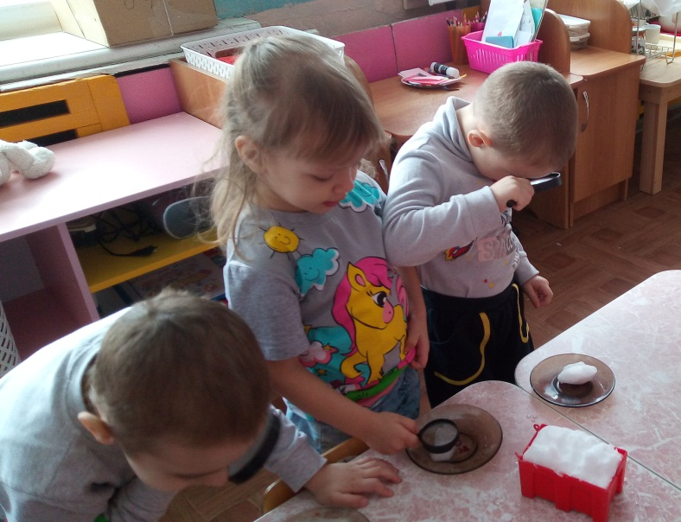
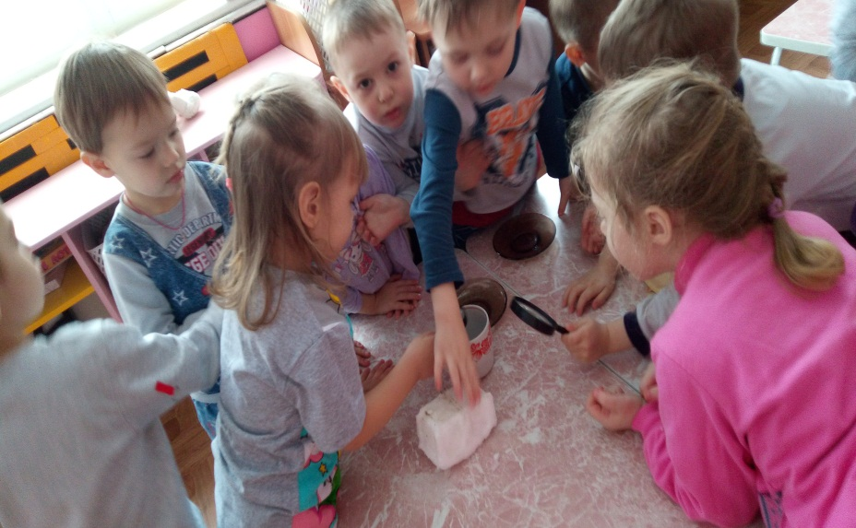
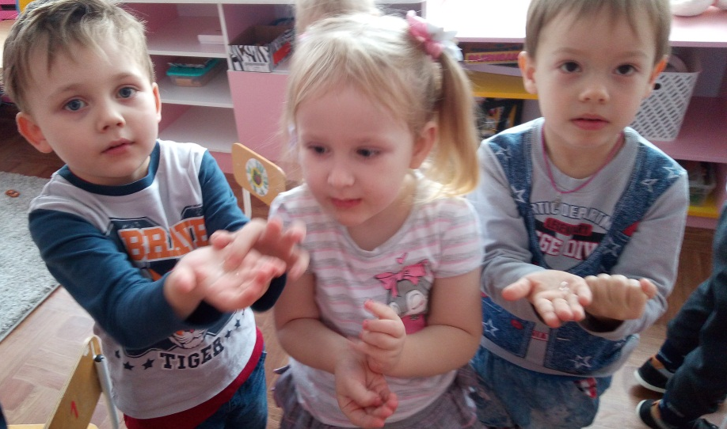
Экспериментальная деятельность со снегом

Slide 7
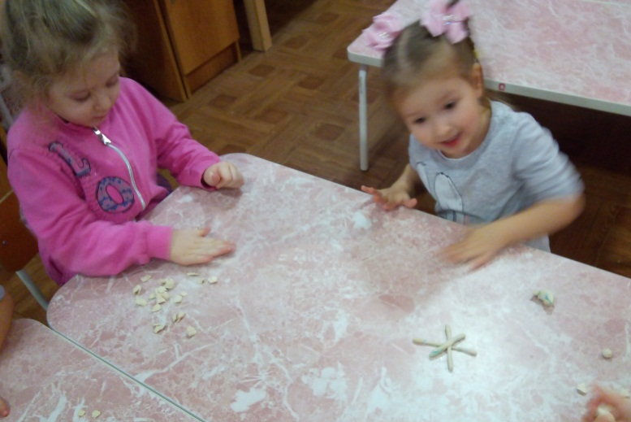
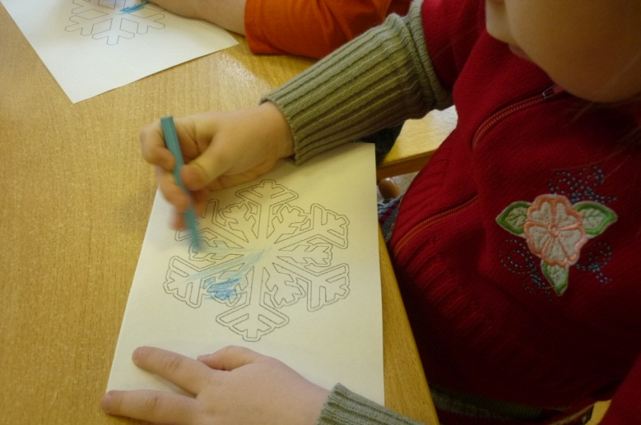
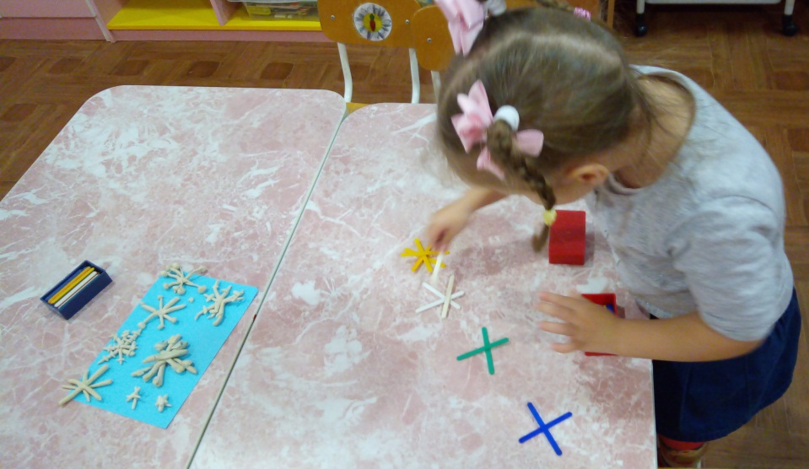
Свободна деятельность – раскрашивание, выкладывание, лепка снежинки

Slide 8
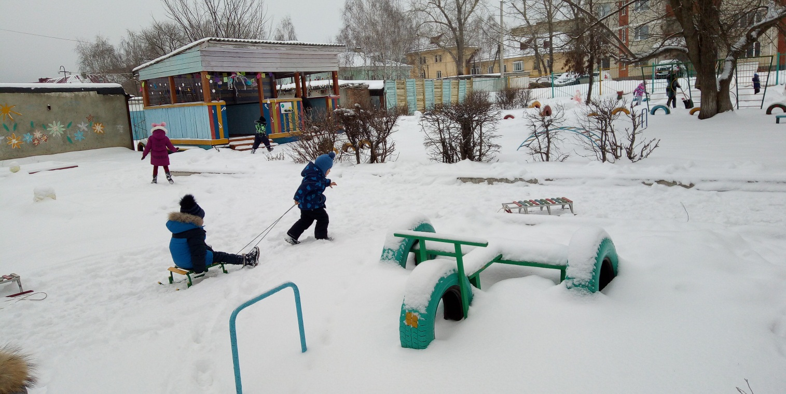
Зима еще порадует нас снежными денечками и веселыми играми

